Slide 1


プロジェクト名
プロジェクト参画企業１
プロジェクト参画企業２
・
・

Slide 2
【審査基準】（１）提案内容が公募の趣旨・目的に合致していること。
１ プロジェジェクトの目的
サマリを記載してください。ゆめソーラー館やまなしの研究開発リソースを利用した、EV活用による脱炭素事業所モデル実証研究の内容及び研究開発成果から得られる便益を記載してください。
○○は、再生可能エネルギーで社会生活を営む社会を創造するため、○○に関する新技術について研究開発を積み重ねてきた。
○○の研究開発は、基盤となる技術を確保しており、小規模商業施設を想定した○○ｋW相当の試験を実施し、段階に進みつつある。
電気自動車を災害時の予備電源として活用の幅が大きく、社会普及は増加することが予想される。今後、電気自動車を利用したエネルギーシステムを実証研究していくためには、様々なエネルギーリソースのあるゆめソーラー館やまなしと連携して、○○の取り組みにより研究を蓄積することが重要である。
ゆめソーラー館やまなしを活用し○○を進めることで、○○の様な成果を生み出し、カーボンニュートラルや○○に資する新しいエネルギーシステムを創造する。
○○は山梨県では○○、他地域においても○○○○であり、○○○といった(規模・経済・電力など)の社会便益を発揮することを目指す。

Slide 3
【審査基準】（２）先進性を有していること。
２ ○○システム構成図
システムの構成を図示してください。
先進性を説明してください。

Slide 4
【審査基準】（３）実証研究を行う体制が整っていること。
3 実施体制図
プロジェクトの実施体制を図示してください。
国等の助成事業を得ている場合（応募予定）には、実施体制に記載してください。

Slide 5
【審査基準】（４）実現可能な工程であること。
4 工程表
プロジェクトの工程を図示してください。
中間目標やKPIを記入してください。

Slide 6
【審査基準】（５）経営基盤が安定していること。
５ 参画企業情報
会社の経歴及び決算報告書の内容を簡単に説明してください。
※会社の経歴は、次の内容を含むものとしてください。
１ 会社名
２ 所在地
３ 役員
４ 設立年月日
５ 事業内容
６ 資本金
７ 沿革
※参画企業が複数の場合は、本シートをコピーして作成してください。

Slide 7
【審査基準】（６）実証研究機器の経済性が優れていること。
6 概算機器費
実証研究にて導入する機器の概要・費用を説明してください。
Ｎｏ | 機器概要（上段は品名、下段は概要） | 費用（税抜）
１ | 電源装置 | 3,000,000円
 | 発電側ＤＣ電源を○○設備用ＤＣ電源に変換する。
２ | ＥＶ充電器 | ○○○円
 | ・・・・
３
※設備毎に記入ください。配管・ケーブル・土木工事材料等の付帯設備は記入不要とします。

Slide 8
【審査基準】（７）総合評価
７ 提案内容の波及効果等
提案システムから得られる社会システム像
提案システムの事業化
カーボンニュートラルへの貢献見通し
山梨県内産業への波及効果
人材育成
アカデミアへの貢献
など独自のPRポイントを積極的に提案してください。

Slide 9
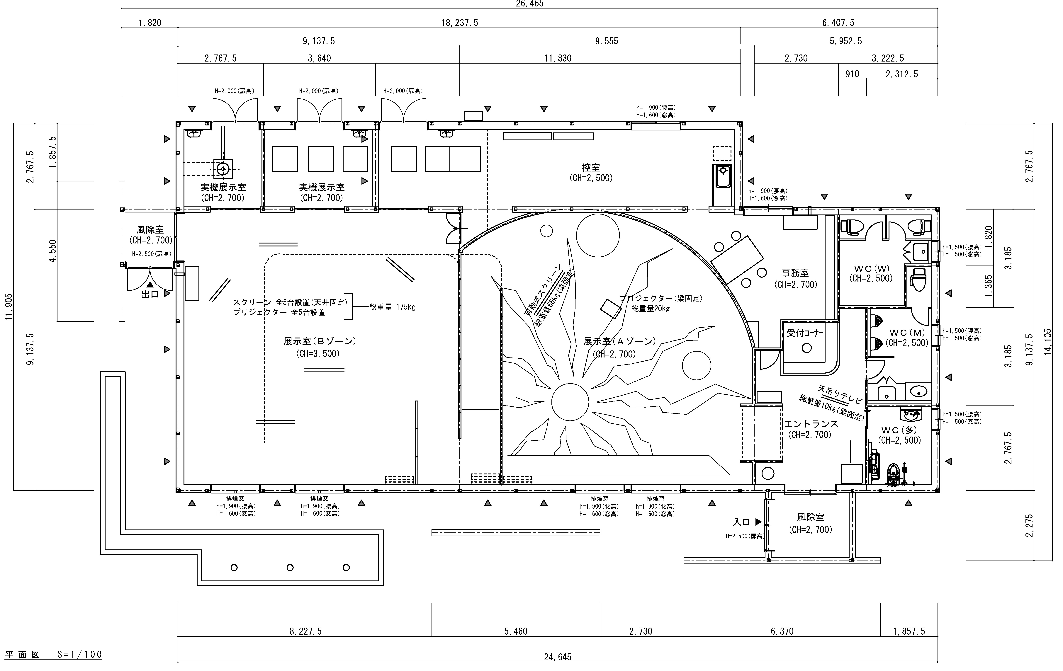
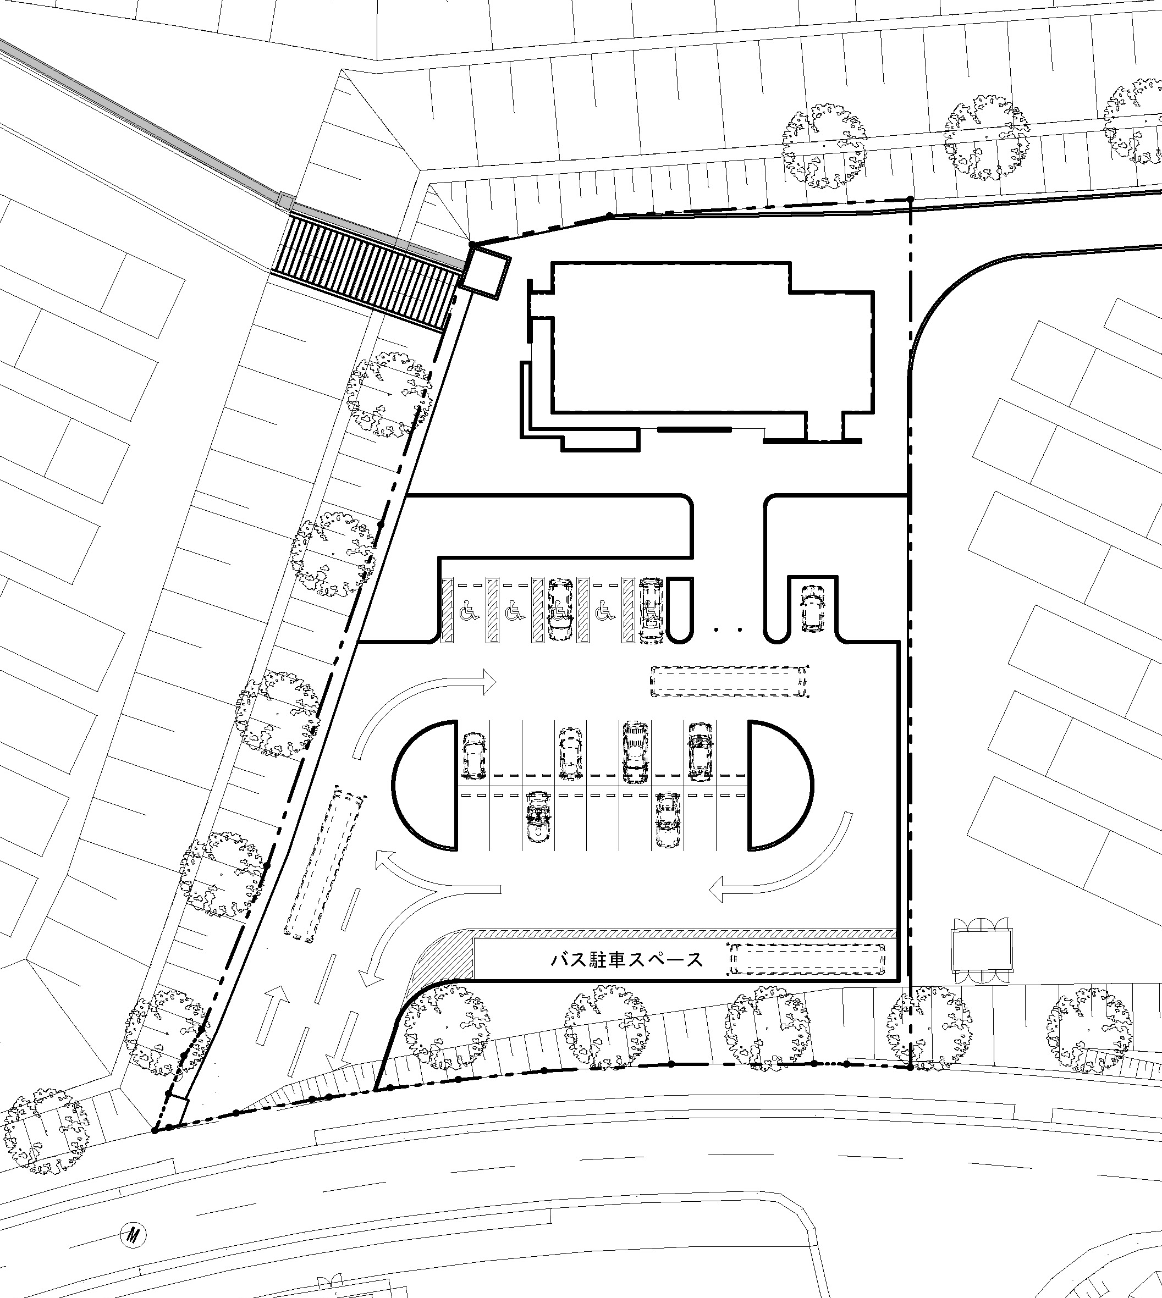
８ 研究施設の図面
実証研究機器設置予定箇所
電気自動車、EVバス駐車場
館内平面図
屋外平面図

